Slide 1
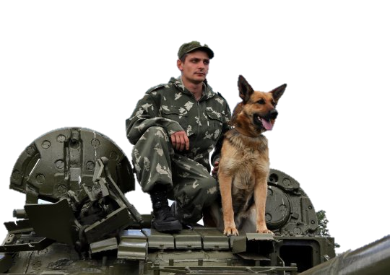

Животные на войне

Slide 2
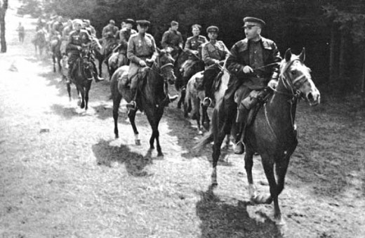
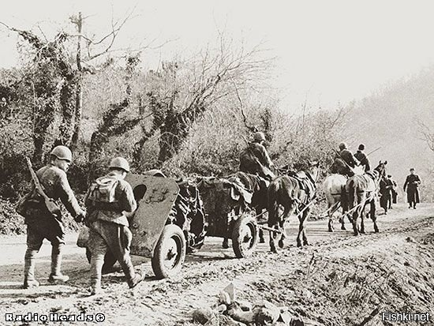
ЛОШАДИ
Несмотря на то, что Вторую мировую войну называли войной моторов, конница играла в ней немаловажную роль. Конь мог пройти там, где не пройдет никакая техника, и делал это незаметно. Действия партизанских отрядов были бы невозможны без лошадей. Лошадей применяли и как транспортную силу, особенно в артиллерии. Упряжка в шесть лошадей тянула пушку, меняя огневые позиции батареи. На лошадях доставляли продовольствие, боеприпасы. Специальные санитарные повозки были у полевых медиков.

Slide 3
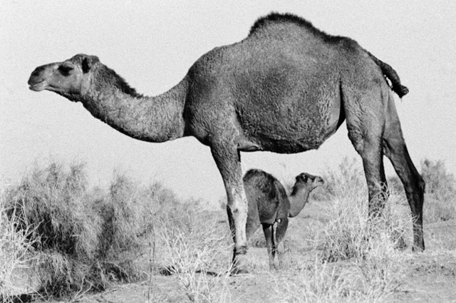
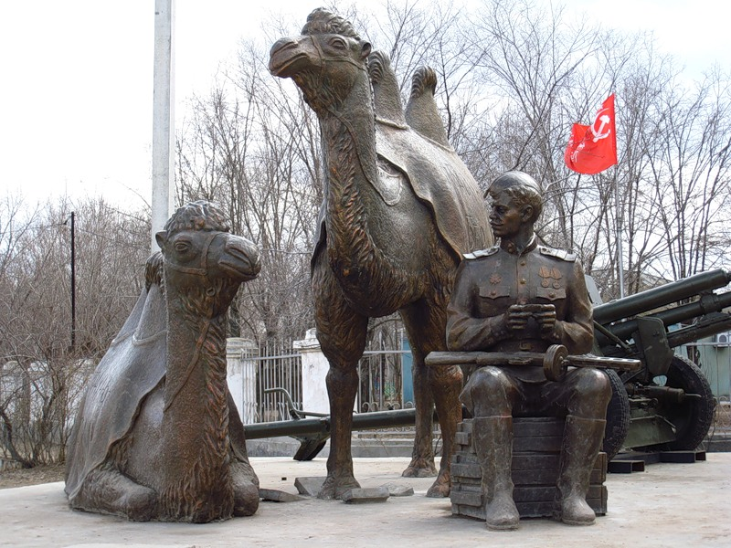
ВЕРБЛЮДЫ
Когда лошадей не хватало, в ход шли… верблюды. В боях под Сталинградом участвовала 28-я армия, комплектовавшаяся под Астраханью, где для боевой службы набрали 300 верблюдов. Некоторые из них добрались до Берлина.
Победу в германской столице встретили верблюды Машка и Мишка. Сохранился полковой рапорт, согласно которому боевой расчёт, в составе которого были командир, наводчик и Мишка с Машкой, тянувшие орудие, дал один из первых залпов по Рейхстагу. По легенде, верблюды ещё и смачно плюнули на поверженный оплот фашизма.

Slide 4
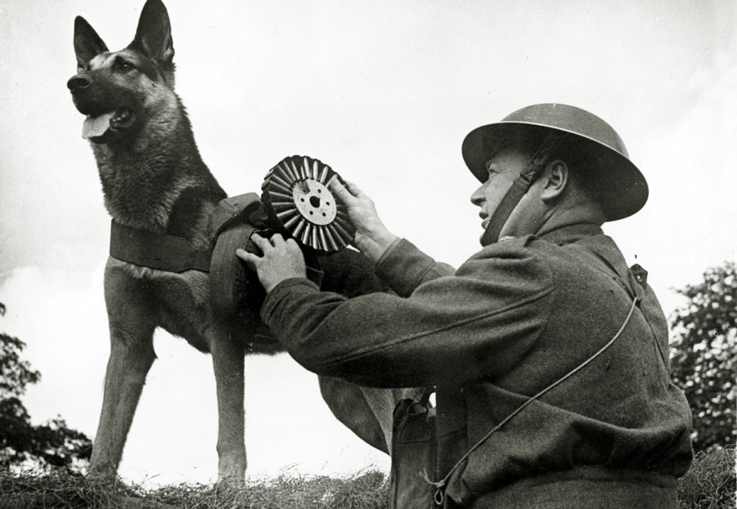
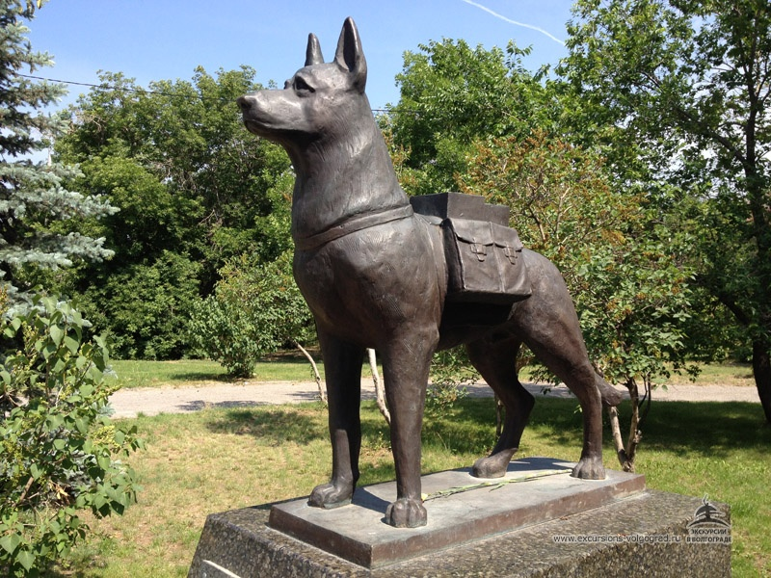
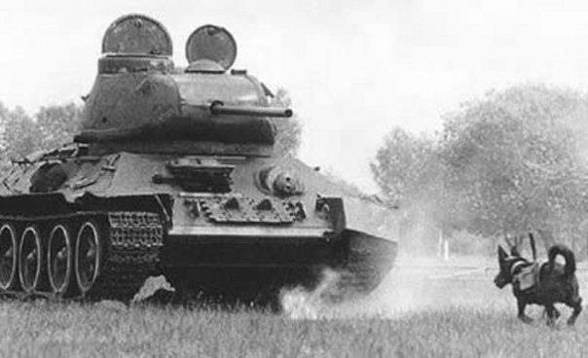
СОБАКИ - ПОДРЫВНИКИ
В годы Великой Отечественной войны в армию были призваны около шестидесяти тысяч собак, причем, не только овчарок, но и других пород, вплоть до крупных дворняжек. Из них сформировали 168 отрядов. Наиболее известны собаки, что, обвешанные взрывчаткой, кидались под вражеские танки. За годы войны, пожертвовав собой, собаки взорвали более трехсот немецких танков.
В 2011 году в Волгограде собакам-подрывникам был установлен памятник.

Slide 5
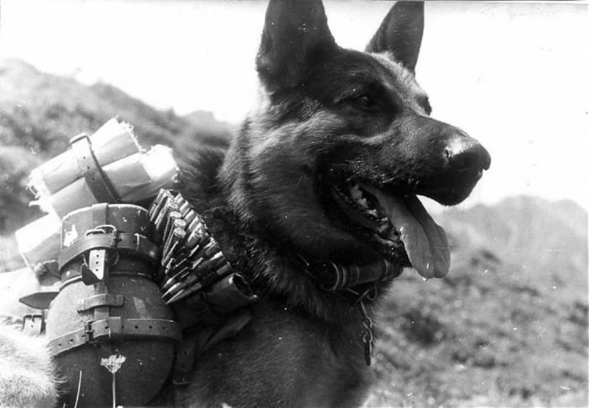
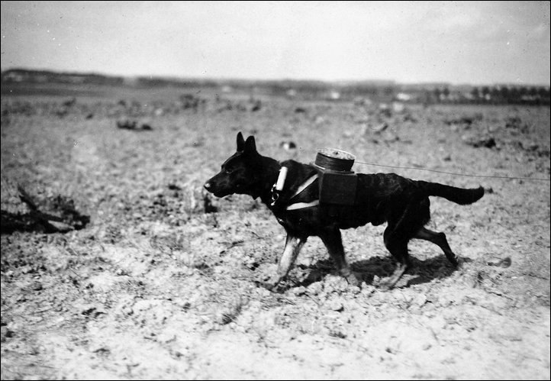
СОБАКИ - СВЯЗИСТЫ
Широко применялись собаки и в службах связи, более 200 тысяч донесений доставили собаки в периоды, когда отсутствовали другие средства связи. Из донесения штаба Ленинградского фронта: «6 собак связи заменили 10 человек посыльных, причем доставка донесений ускорилась в 3-4 раза».

Slide 6
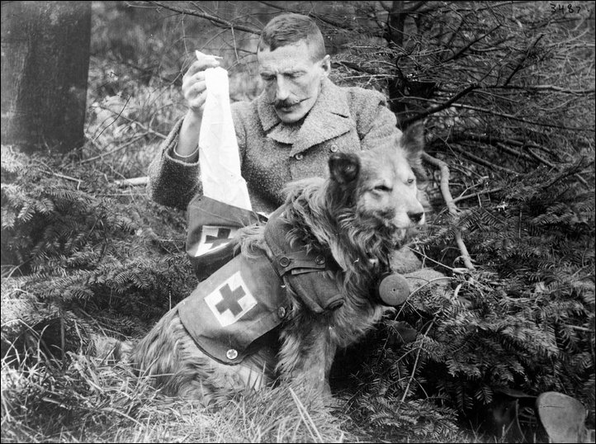
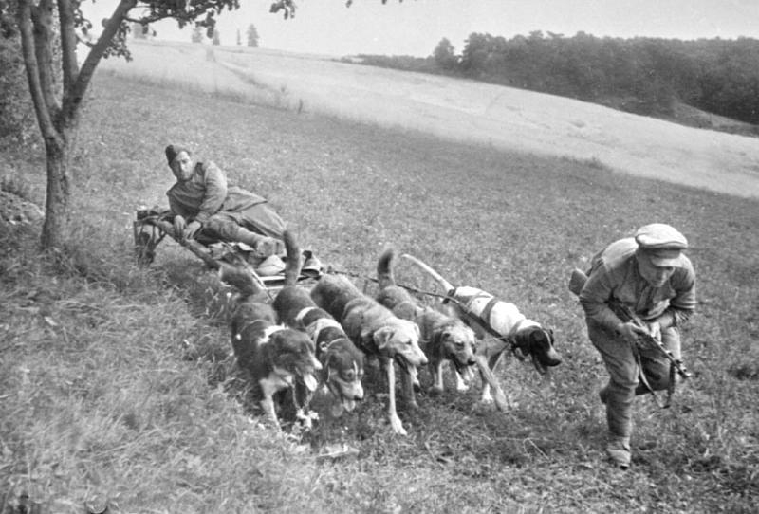
СОБАКИ - САНИТАРЫ
Собаками – санитарами были, как правило, кавказские овчарки, привыкшие к морозам, рослые, могучие, отважные животные.
Каждая собака снабжалась седлом с санитарными сумками и тащила за собой лыжно- носилочные санки. Посланная на поле боя санинструктором, собака по-пластунски подползала к телам, обнюхивала их. Если боец оказывался жив, четвероногий санитар начинал вылизывать раненого, приводил в чувство. Затем собака подставляла раненому бок, чтобы человек мог открыть санитарную сумку, сделать себе перевязку, перевалиться на сани.

Slide 7
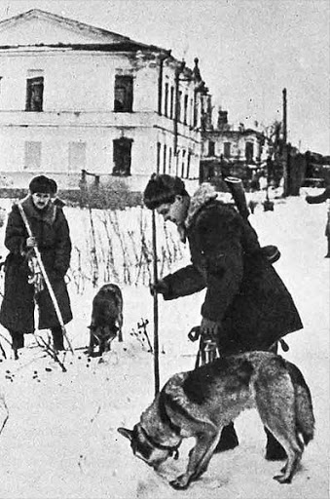
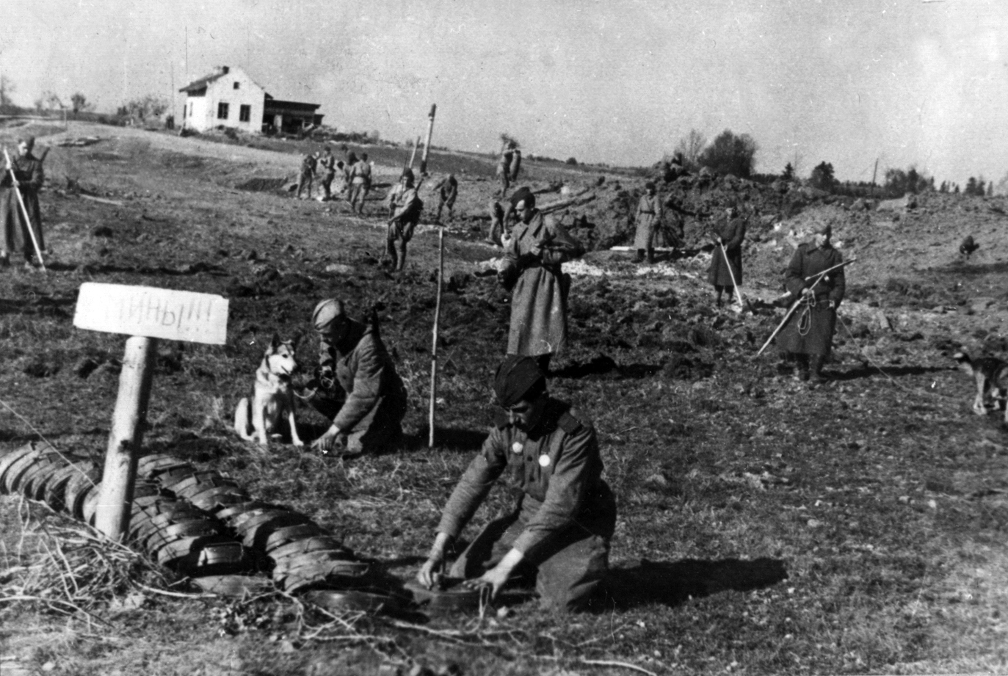
СОБАКИ - САПЕРЫ
Во время войны дрессированные четырехлапые бойцы активно помогали сапёрам обезопасить самые сложные и недоступные объекты. Проверенные собаками территории считались более безопасными, чем те, которые исследовали люди. Дело в том, что миноискатели сапёров могли обнаружить мины только в металлических контейнерах, в то время как служебные псы распознавали запах взрывчатки в любых емкостях – пластмассовых, картонных, деревянных и др.

Slide 8
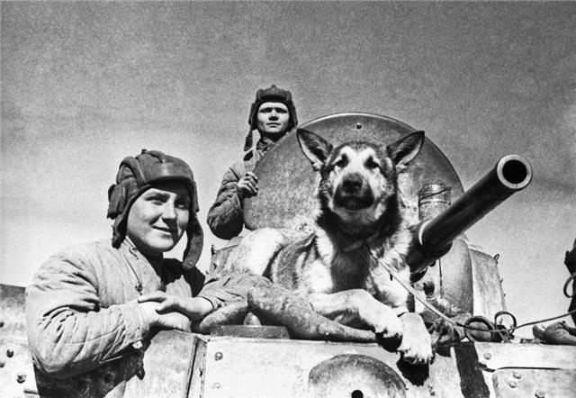
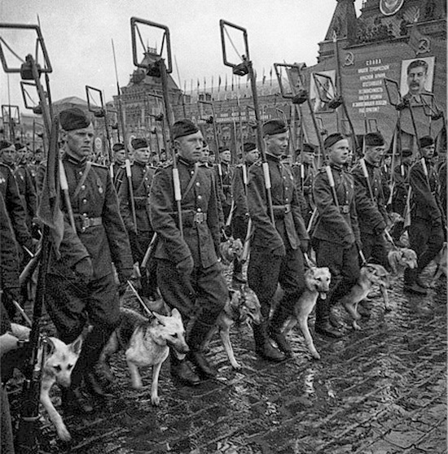
СОБАКИ на ПАРАДЕ ПОБЕДЫ в 1945 году
Джульбарс – герой Великой Отечественной войны, боец 14-й штурмовой инженерно-сапёрной бригады, награждённый медалью "За боевые заслуги" и удостоенный чести быть пронесенным по Красной площади во время Парада Победы в Москве в 1945 году на кителе Иосифа Сталина.
Солдаты-саперы и собаки минно-розыскной службы на Параде Победы 24 июня 1945 года.

Slide 9
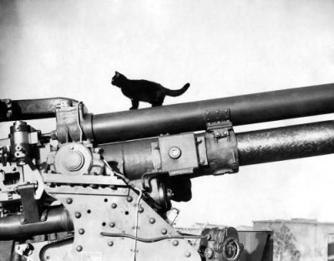
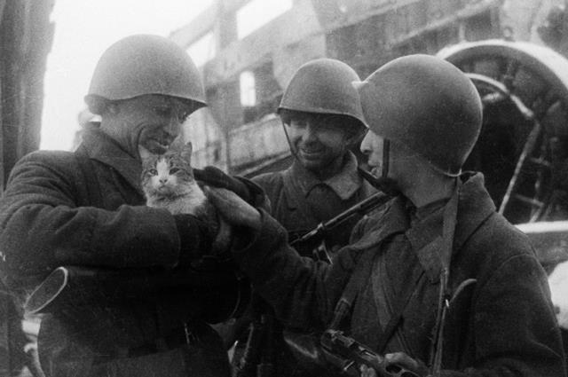
КОШКИ
Среди истории военного времени существует легенда о рыжем коте-«слухаче», который жил при зенитной батарее и точно предсказывал все воздушные атаки. Причем на приближение советских самолетов кот не реагировал. Командиры батареи очень уважали кота за этот уникальный дар, выделили ему паек и даже одного солдата в качестве охраны.

Slide 10
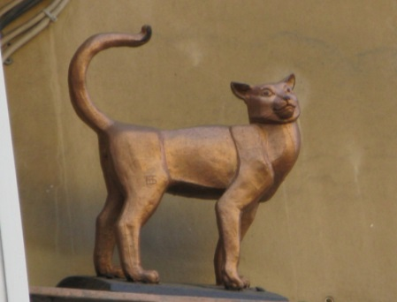
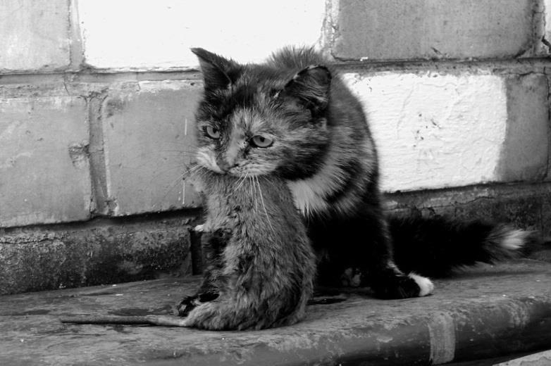
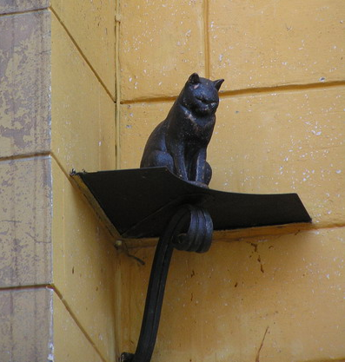
В 1942–43 годах крысы буквально захватили Ленинград. Пакостных вредителей отстреливали, давили танками, но все попытки были бесполезными. Они умудрялись взбираться на танки, едущие их давить, и шествовали на них . Мерзкие грызуны не только истребляли запасы продовольствия, но и были переносчиками вирусов. Жителям Питера грозила эпидемия чумы.
КОШКИ
В апреле 1943 года, в Ленинград из Ярославля привезли четыре вагона дымчатых кошек. Именно дымчатые кошки считались лучшими крысоловами. Состав доставил «мяукающую дивизию» под строжайшей охраной. Коты вступили в бой, очищая все подвалы, чердаки и свалки от крыс. Кошки победили и город был спасен.

Slide 11
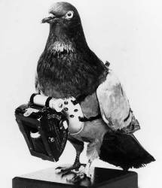
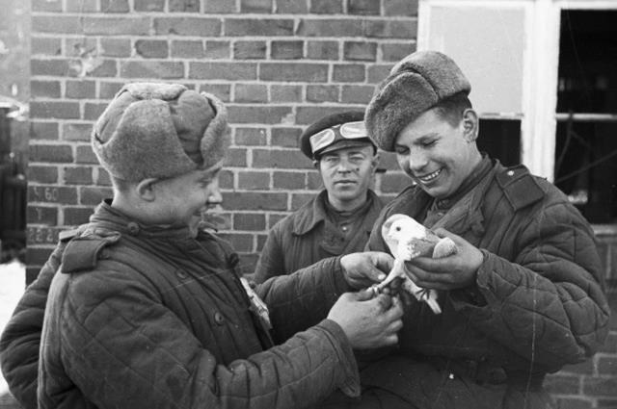
ГОЛУБИ - ПОЧТАЛЬОНЫ
Почтовых голубей также успешно тренировали для аэрофотосъёмки.
Первые бои Великой Отечественной войны показали, что проводная связь действовала только на расстоянии 3 км, к тому же в боевых условиях техника часто выходила из строя. Во время войны голуби-почтальоны доставили около 15 тысяч «голубеграмм» с боевыми донесениями. Применялись голуби и для уничтожения объектов противника. В 1941 году были разработаны голубиные зажигательные снаряды (ГЗС-7). Голубиные налеты подавляюще действовали на психику фашистов.

Slide 12
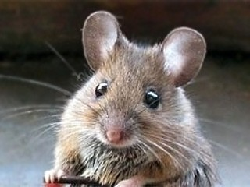
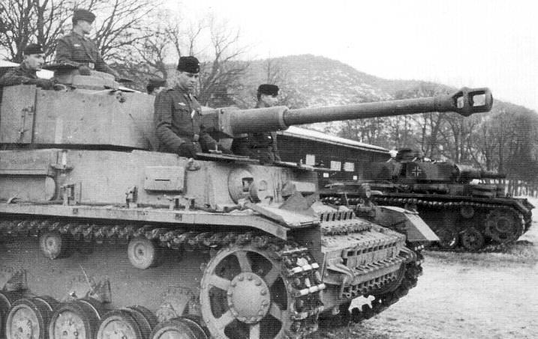
ПРОТИВОТАНКОВЫЕ МЫШИ
Ну а самых мелкокалиберных диверсантов использовали для разрушения немецких танков. В Смоленском университете была разработана специальная программа по обучению мышей проживанию в танке (а уж пожирать электропроводку они отлично умели сами).
Самой успешной атакой мышей был сброс их на подразделения 22 германской танковой дивизии 18–19 ноября 1942 года под Сталинградом. Последовавший за этим выход из строя большого количества техники дивизии вынудил немцев срочно привлекать для защиты танков охранные подразделения котов.

Slide 13
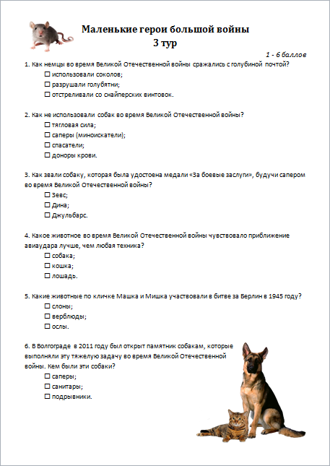
Вопросы и задания

